Slide 1
学習者の読み書き頻度に基づいた 英語スピーキング学習支援システム
学籍番号：1321084 氏名：青木開生
指導教員:鷹野孝典

Slide 2
背景
グローバル化に伴う英語を用いたコミュニケーション機会の増加とともに英語で話すというスキルがますます重要になっている.
→e-Learningシステムを用いた英語学習も増加している．
一方で，日本人は英語での読み書きがある程度できるものの
発話、聞き取りという分野においてはカタカナ英語発音になってしまう，練習継続性の欠如や適切な指導者の不足などの問題を抱えている．

Slide 3
関連研究
[1]e-ラーニングを用いた英語発音指導システム[野本2015]
既存の英語教育の発音問題を指摘し，解決策としてe-ラーニングを用いた英語学習について提案している
[2]音声訓練とオリジナル・スピーキングテストサイトの開発[竹野2016]
e-ラーニングシステムを使用しての学習の際に日本語と英語の音声の弁別の仕方、特に母音の発音に違いをスピーキングとリスニングに重点に置いて学習させる.
[3]発音, 逐語訳, 意訳を重視した英語教育をサポートするeラーニングシステム[野村2016]
英語教育の専門家ではない工学専門教員であっても容易に英語教育を実現するため．意訳を通してより自然な日本語への翻訳を目指す機能，発音記号に準拠した的確なスピーキングを目指す機能を実装したe-ラーニングシステム

Slide 4
研究アプローチ
学習者がこれまでに読み書きした英文中に含まれる英単語の出現頻度に基づいて，発音練習する対象となる英文を提示する
普段の英語の読み書き経験・学習において，正しい英語発音を意識した学習を導入する
英会話において実際に発話する可能性が高いと考えられる英単語の発音を優先的に練習することができる．

Slide 5
研究アプローチ
普段の英語の読み書き経験・学習において，正しい英語発音を意識した学習を導入する
英会話において実際に発話する可能性が高いと考えられる英単語の発音を優先的に練習することができる．

Slide 6
読み書き頻度による出題の例
同じ意味あいの英文であっても,
学習者の読み書き頻度の高い英文に応じて使用する英文が分かれる
｢私はコピーを配布する｣という文章を英語で発話したいケース
読み書き頻度が高い英文 | ｢私はコピーを配布する｣ | 備考
Distribute | I Distribute photocopies? | 単語レベルで一致した表現
Pass out | I pass out photocopies. | 句レベルで一致した表現
読み書き頻度が高い英文 | ｢私はコピーを配布する｣ | 備考
Distribute | I Distribute photocopies? | 単語レベルで一致した表現
Pass out | I pass out photocopies. | 句レベルで一致した表現

Slide 7
研究目的
英文の読み書きはできるが，会話中に簡単な単語が思いつかない
単語の発音に自信がなく、会話に苦手意識がある
上記のような問題を抱えた学習者を対象として
読み書き頻度に基づいた出題が可能な，音声認識機能を活用した英語スピーキング学習システムを提案する．

Slide 8


提案方式
学習者の閲覧・作成した
英文コンテンツ
発音練習を行う
(3)発音正誤判定機能
Web記事
論文原稿
正解音声を聞く
(2)英語例文出題機能
配布資料
プレゼン資料
....
(3)英単語頻度算出機能
単語頻度分析
共起頻度分析
ユーザ情報データベース
例文データベース

Slide 9
プロトタイプシステムの実装
学習者がアップロードしたマイクロソフト Office (docx， pptx ）から，自動で英文データを抽出し， 英単語の出現頻度を計算することができる．
英文発話の正誤判定を行うために，音声認識 API である Google Speech API を使用した.
発話練習用の例文データベースとして，Academic Phrasebankと英借文ドットコムの英文を利用した．

Slide 10
システム図
Google Speech APIを用いた音声処理(javascript)
発音練習を行う
学習者の作成した
英文コンテンツ
(docx，pptx...)
単語抽出
(javascript)
問題データ管理
(javascript)
学習者
単語頻度分析
(php)
英文データベース
学習ログ
データベース
mariaDB
例文データベース

Slide 11
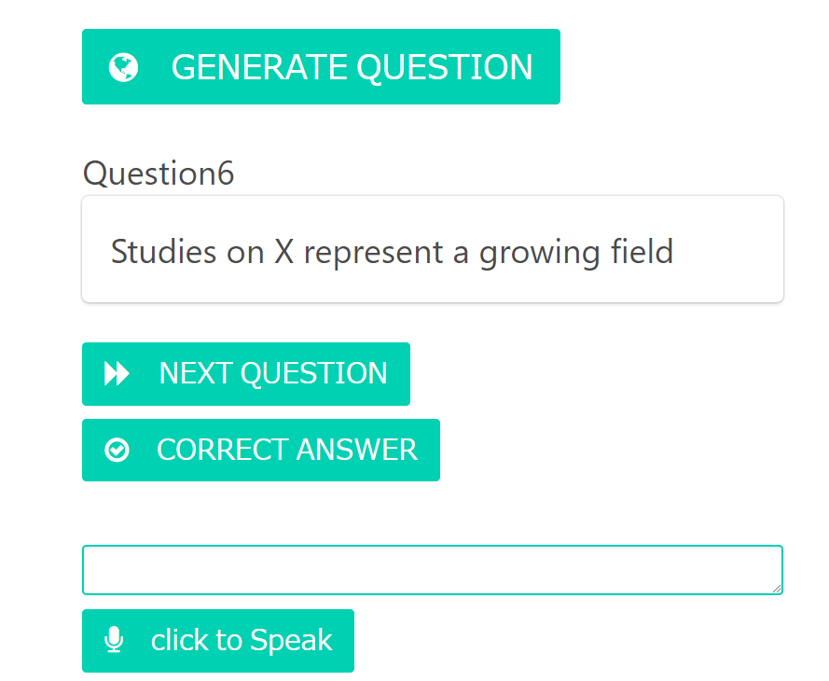
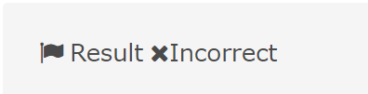
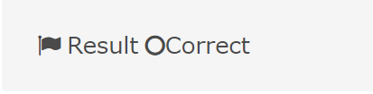
Web UI 実装
(1) 問題文
(2) 次の問題に進む
(3) 正解音声を再生
(4) 音声認識された英文
(5) 正解時の表示
(6) 不正解時の表示

Slide 12
(1)英単語頻度算出機能
Step-1: 学習者がこれまでに読み書きした
英語文書d₁, d₂, d₃, .., d_{n}を選択し，英文を抽出する．
Step-2: Step-1で英文から英単語群を抽出する．
その際，各英単語はステミング処理を行い単数形や原形に変換される．
また，冠詞や代名詞等の不要語は，ストップワードとして削除される．
Step-3: 各文書に出現した英単語tの出現回数の和に基づいて
，英単語tのスコアScore(t)を算出する．
ストップワードの例
‘a’，’an’，’the’, ‘i’，’my’，’me’，’mine’, ‘you’, ’your’, ’yours’, ‘we’, ’our’, ’us’, ’he’, ‘his’，’him’，’she’，’her’, ‘hers’，’they’，’their’，’theirs’，’it’，’its’，’this’

Slide 13
(2)英語例文出題機能
ドキュメントの形式ごとに単語に重みを設定する．
例えば，Web文書の英文よりも，プレゼンテーション資料の
英文に重点を置きたい場合，
W₁ ^{t} (Web文書)=1，W₁ ^{t} (プレゼンテーション資料)=2のように設定する．
また，学習者自身が作成した英文に重点を置きたい場合は，
W₂ ^{t} (自身が作成) = 2，W₂ ^{t} (他者が作成) = 1のように設定する．

Slide 14
英語例文出題機能
Step-1: 例文データベースから英文e_{i}を選択する．
Step-2: 英文e_{i}に含まれる全ての単語tについて，英単語頻度算出機能によりある学習者uに対して算出したScore(t)を抽出する．
Step-3: 英文e_{i}について，英文スコアSentenceScore(e_{i})を，英単語スコアScore(t)の和として算出する

Slide 15
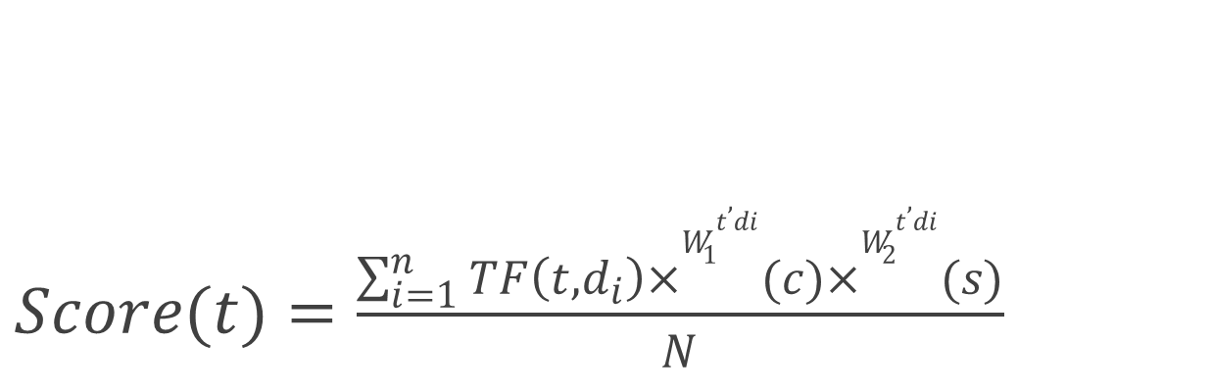
式
式1は実際に計算
Nは学習者が読み書きした英文コンテンツ中に出現する英単語の総数である．
$Score(t)=\frac{\sum_{i=1}^{n}{TF\left(t,d_{i}\right)×W_{1}^{t,di}(c)×W_{2}^{t,di}(s)}}{N}$

Slide 16
実験1:実験目的
提案システムのプロトタイプを用いた実験により，提案システムの実現可能性を検証すため．
学習者の英文読み書き履歴において出現した英単語頻度に基づいてランキングされた英語例文の出題結果について考察する．

Slide 17
実験1:実験データ
表 4 学習者データ
5名の学習者から提供された英文ドキュメントを使用した
全てMicrosoftワード文書で作成されたものを利用した．
学習者 | 英文の種類 | 単語数
A | 学術論文 | 1719
B | 学術論文 | 1753
C | 学術論文 | 1373
D | 日本茶と紅茶の解説 | 1391
E | 自己紹介と学校施設の紹介 | 556

Slide 18
例文データ
Academic Phrasebank
学術論文によく用いられる英文がまとめられたテンプレート集
実験1で例文データとして用いた
総例文数560
英借文ドットコム
ビジネスや一般的なマナーを考慮した英語例文集
総例文数261

Slide 19
実験1:実験手順
5名の被験者から提供された英文コンテンツをプロトタイプシステムにアップロードする
実験システムを用いて頻出単語を抽出する
頻出スコアをもとに推薦された英文に対して考察を行う

Slide 20
実験1:実験結果
表 5 学習者Aの頻出単語
学習者Aの頻出単語
学習者Aの英文ランキング
順位 | 単語 | スコア
1 | task | 0.0506
2 | Kanban | 0.0482
3 | digital | 0.0197
4 | application | 0.0139
5 | smartphone | 0.0139
順位 | 英文
1 | Women are slower than men at certain precision manual tasks, such as ...
2 | To complete two tasks.
3 | The data were recorded on a digital audio recorder and transcribed using a ...
4 | has several practical applications. Firstly, it points to ...

Slide 21
実験1:実験結果への考察
学習者Aの英文コンテンツからは，デジタル”かんばん”を利用したプロジェクト管理システムに関する「task」「Kanban」「digital」といった英単語のスコアが高く頻出単語であることがわかる．
この英単語スコアに基づいて，学習者Aに対する発音練習用の英文として，「task」等の英単語を含んだ英文が上位にランキングされていることが確認できる
学習者B~Cの結果も同様に頻出単語を含んだ英文が推薦されている
英文コンテンツから抽出した頻出スコアに基づいて
今後の英会話において実際に発話する可能性が高いと考えられる
英単語の発音を優先的に練習することができる可能性を示している

Slide 22
英借文ドットコム
ビジネスや一般的なマナーを考慮した英語例文集
総例文数261
 | 英語例文
1 | The company also plans to address a number of key issues including a focus on overseas production and procurement capabilities.
2 | Investigation committee has released a draft of preventive actions to address the problem of the "sick house" syndrome.
3 | Licensing agreement will need an assignment clause to address this possibility.
4 | Sorry for the delay in my response, however my contact in Sony is travelling and will not be able to respond until late next week.

Slide 23


実験2:実験目的
提案システムを用いた学習方法(読み書き頻度に基づいて学習する例文を選択する)とベースライン(無作為に例文を抽出する)とで,学習意欲と会話成功率の面で比較することで提案システムの有用性を検証する
問題を解く
発音練習
アプリケーション
例文データ
無作為に出題
読み書き頻度の高い単語を含む英文を出題

Slide 24
実験2:実験手順
二名の被験者A,Bに英文で記述されたドキュメントをアップロードさせる
被験者Aに実験システムを用いて,アップロードされたドキュメントの頻出スコアをもとにした英文を出題してたものを学習させる
被験者Bにランダムに例文データから出題した問題を用いて学習させる
それぞれの被験者に出題された英文についてアンケートをとる
被験者A,Bにランダム単語と提案システムが抽出した単語を合わせた問題を出題し正答率を記録する

Slide 25
ランダム出題システム
実験システムと同一の例文データベースを用いる
一回の学習での出題数は実験システムと同一
英文をランダムに出題する
問題を解く
発音練習
アプリケーション
例文データベース
データベースから無作為に出題

Slide 26
発音テストシステム
ランダム単語と提案システムを用いて抽出した例文を1:1の割合で主題する．
実験の学習フェーズで出題したものと同一の題材から主題する．

Slide 28
例文データについて
例文データは英借文サイトから取得したい
Academic Phrasebank(論文用の英借文サイト)
http://www.phrasebank.manchester.ac.uk/
英借文ドットコム(ビジネス用の英文に秀でたサイト)
http://www.eishakubun.com/

Slide 29
今後のスケジュール
8月システム完成を目標に実装を開始
・URLだけではなく,ブラウザの閲覧履歴やドキュメントなどから問題を抽出する機能の追加.
・データベースを用いて,より学習ログの管理を実現
・正答率から苦手な発音を割り出し,それを重点的に出題する機能を実装
10月実験開始 (9月末に実験システム完成)
12月執筆開始

Slide 30
本研究のアプローチ
方式
方式
方式 | 単語
読み書き頻度の高い英文 | 読み書き頻度の高い英文から抽出
〃そうではない英文

